Slide 1
比較關聯式/非關聯式資料庫
項目 | SQL (Structured Query Language) | NoSQL (no Structured Query Language)
Data Structure | 用於定義和處理數據的結構化查詢語言 預先定義模式以確定數據結構 | 非結構化數據的動態模式 圖形資料庫，文件導向，列式資料庫， 鍵值對
擴展性 | 垂直可擴展(vertically scalable) 增加組件，例如RAM，SSD或CPU。 在單台服務器上 | 水平可擴展(horizontally scalable) 為數據庫添加更多服務器
開發時間 | SQL數據庫是在1970年代開發的，旨在解決平面文件存儲問題 | NoSQL數據庫於2000年代後期開發 克服SQL數據庫的局限性
採用公司 | Microsoft,Dell,NTT Data | Amazon,FB,Twitter,Google,
產品 | MS SQL, Oracle,MySQL,PostgreSQL | MongoDB,Redis,Cassandra
database model | Relational DBMS table-oriented data model | document-oriented database- MongoDB Key-value stores - Redis Wide Column Stores - Cassandra
feature | 有限的支撐容量, 成本高 進行Join等複雜查詢 遵守ACID | 支撐海量的數據和流量 低廉的成本 快速的讀寫 最終一致性

Slide 2
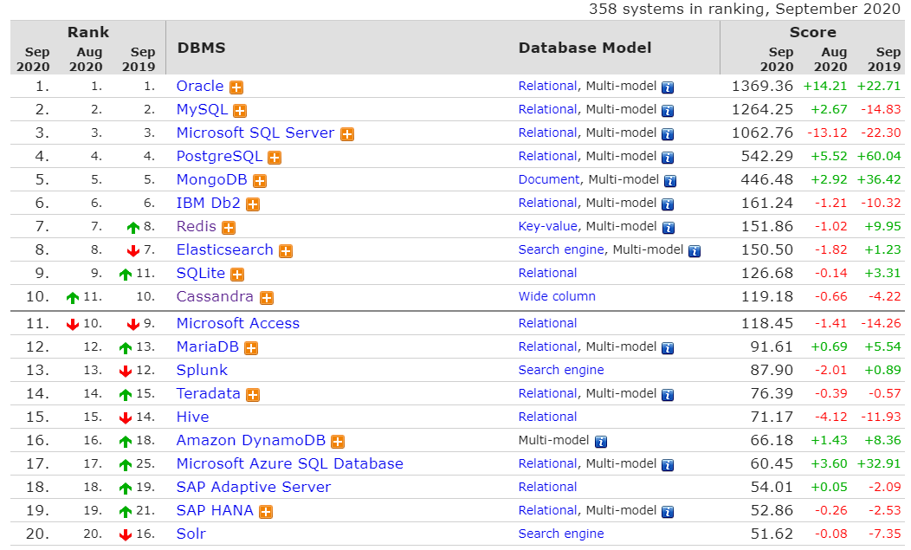
DB-Engines Ranking https://db-engines.com/en/ranking

